Slide 1
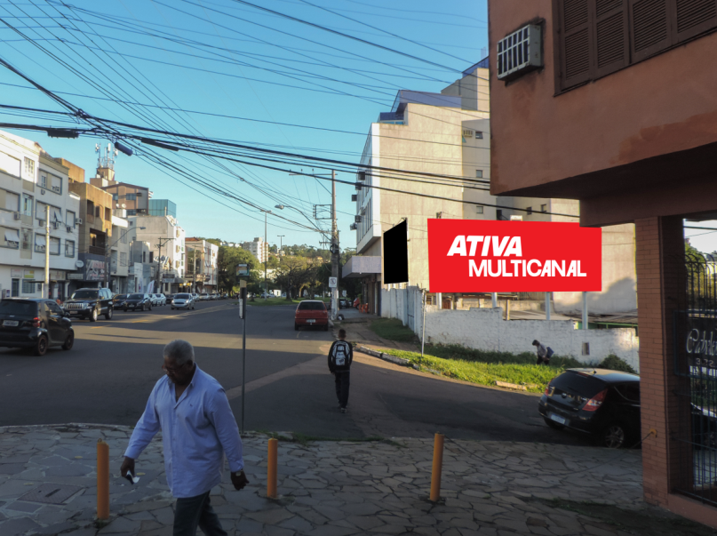
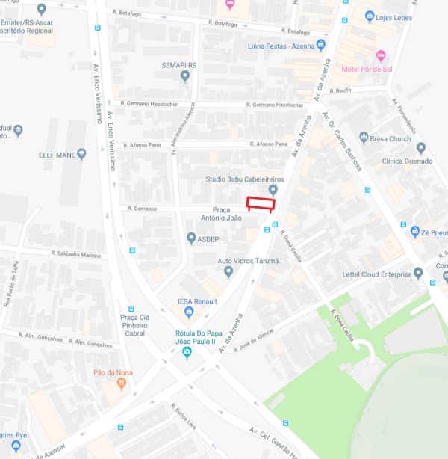
OUTDOOR
Porto Alegre/RS
R. Damasco, 200 x esq. Av. Azenha – Face R. Damasco
Bairro: Azenha
Formato: 9 x 3 m
Número/disposição da(s) tabuleta(s):
019133
REFERÊNCIAS
Iesa Renault
Rótula do Papa João Paulo II
Estádio Olímpico
Garage Vinhos
CETE – Centro Est. Trein. Esportivo
Emater
Via de alto fluxo
POTENCIAL DE IMPACTOS MENSAIS: 2.886.713*
*EPTC/2015

